Slide 1
CC3201-1 Bases de Datos Otoño 2025 Clase 6: SQL (II)
Aidan Hogan
aidhog@gmail.com

Slide 2
La última vez …

Slide 3
El Álgebra Relacional en SQL

Slide 4
Aún más allá del Álgebra Relacional en SQL

Slide 5
Hoy …

Slide 6
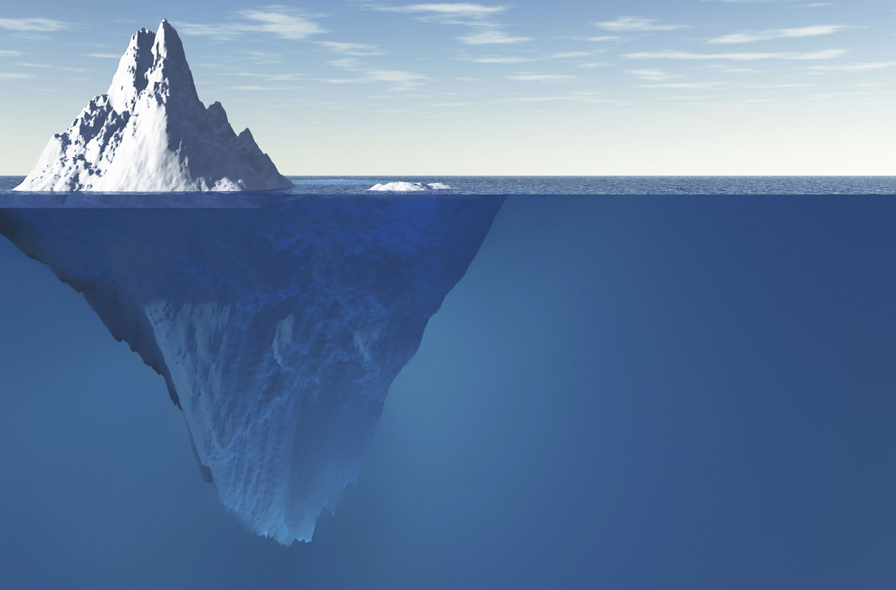
SELECT, FROM, WHERE
ORDER BY
JOIN (Internos)
UNION, INTERSECT, EXCEPT
LIKE
IN, BETWEEN
SQL
JOIN (Externos)
Consultas anidadas
Agregación

Slide 7
Aún más allá del Álgebra Relacional en SQL

Slide 8
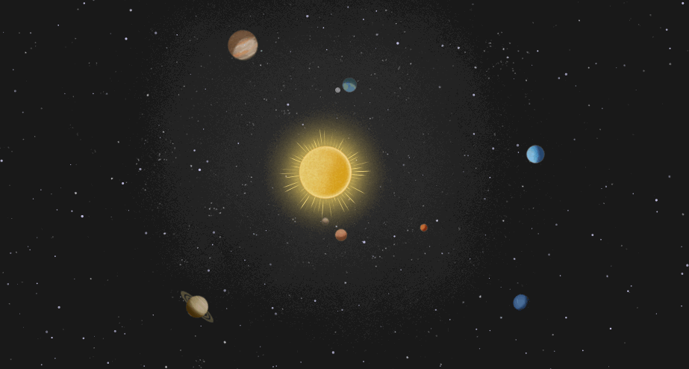
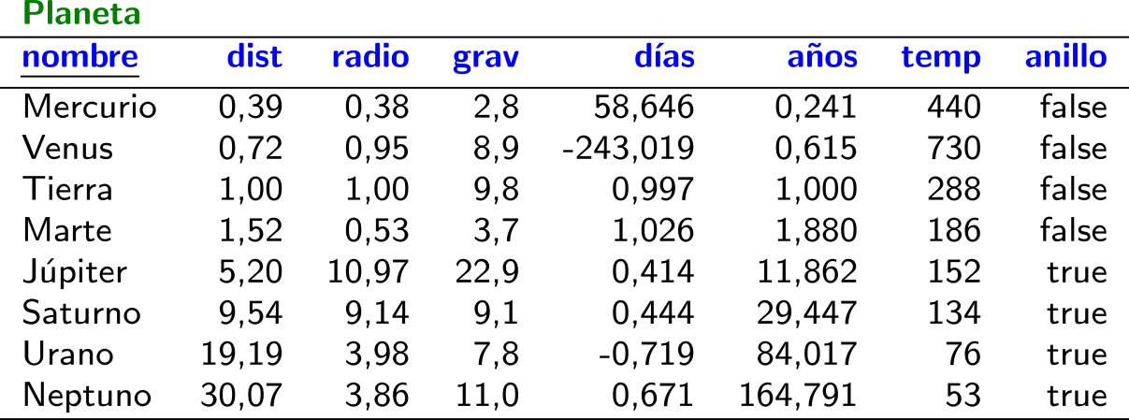
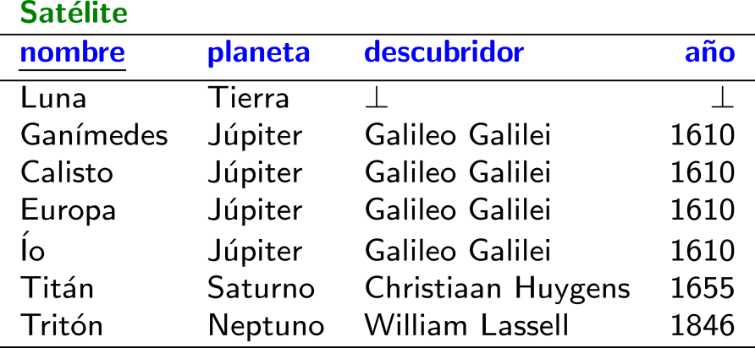
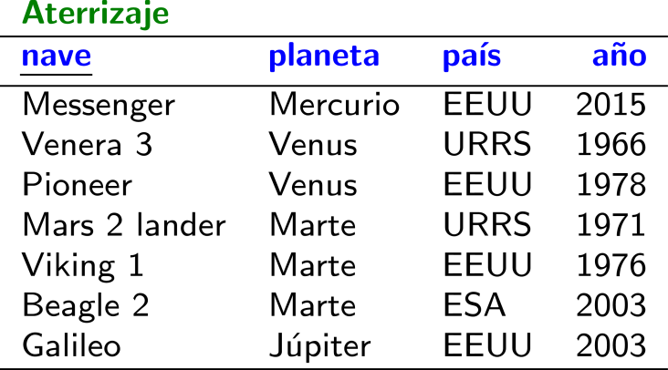
Los planetas

Slide 9
Joins externos
Capítulo 5.6.4 | Ramakrishnan / Gehrke

Slide 10
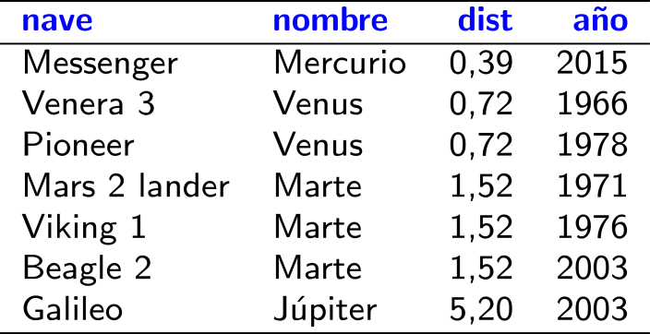
Cruzar tablas: INNER JOIN
INNER JOIN por defecto …

Slide 11
Joins Externos
¿Todos los planetas (y sus aterrizajes si hay datos disponibles)?

Slide 12
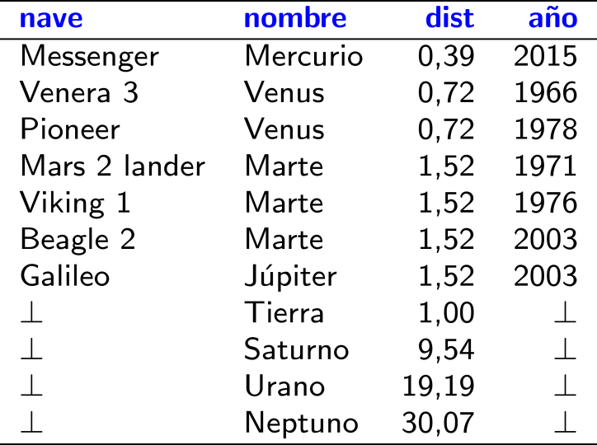
Joins Externos: LEFT [OUTER] JOIN
Se mantienen las tuplas de la izquierda si no hay datos desde la derecha

Slide 13
Joins Externos: RIGHT [OUTER] JOIN
Se mantienen las tuplas de la derecha si no hay datos desde la izquierda

Slide 14
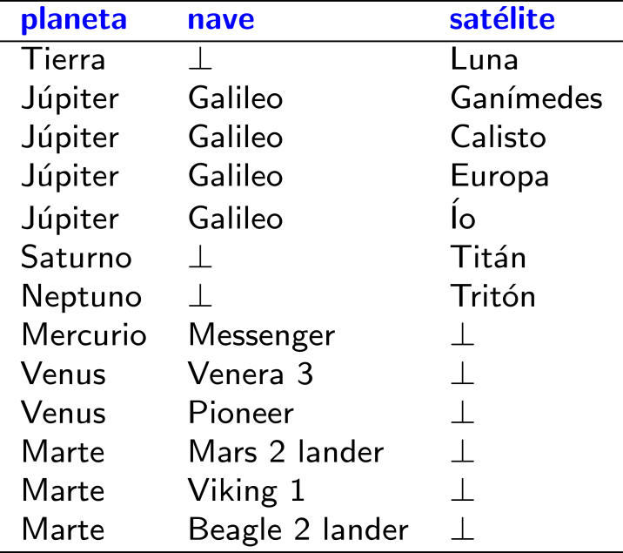
Joins Externos: FULL OUTER JOIN
Se mantienen las tuplas de la derecha y de la izquierda

Slide 15
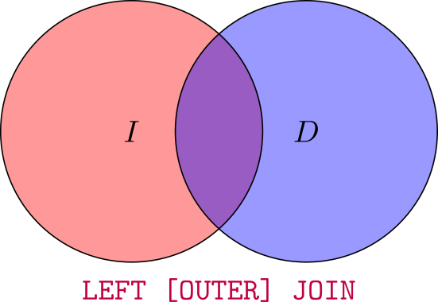
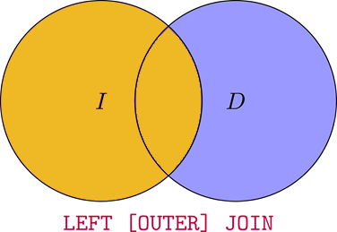
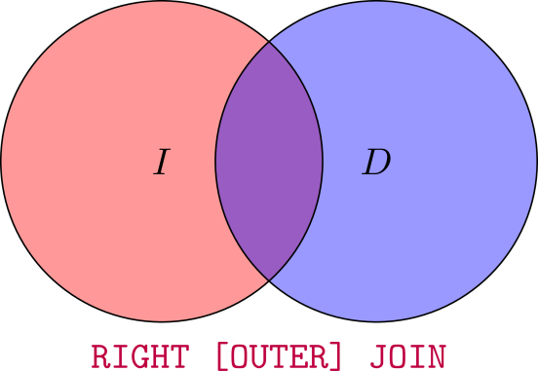
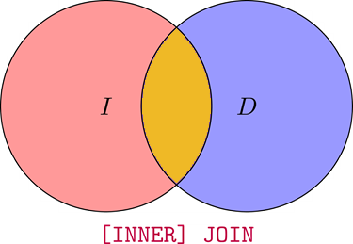
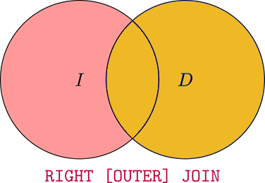
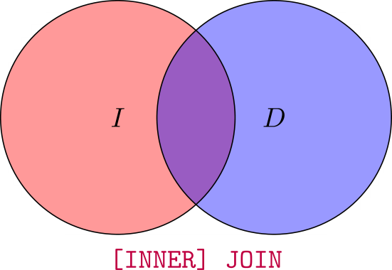
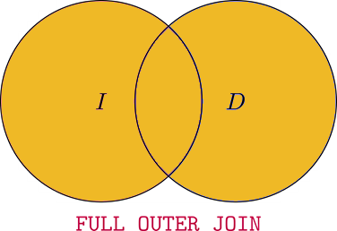
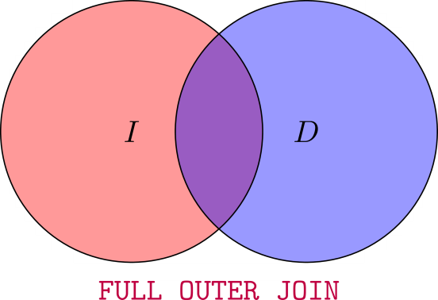
Join Interno versus Joins Externos

Slide 16
Consultas anidadas
Capítulo 5.4 | Ramakrishnan / Gehrke

Slide 17
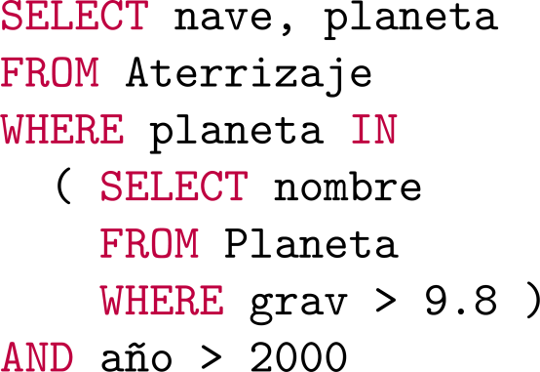
Consultas Anidadas: WHERE/IN
Subconsulta

Slide 18
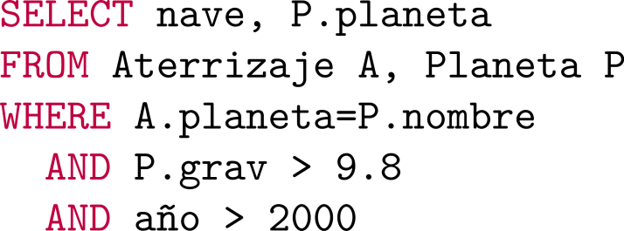
Consultas Anidadas: WHERE/IN
¿Necesitamos una consulta anidada aquí?
¡No!

Slide 19
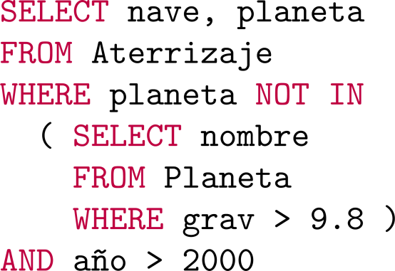
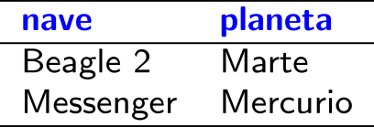
Consultas Anidadas: WHERE/NOT IN

Slide 20
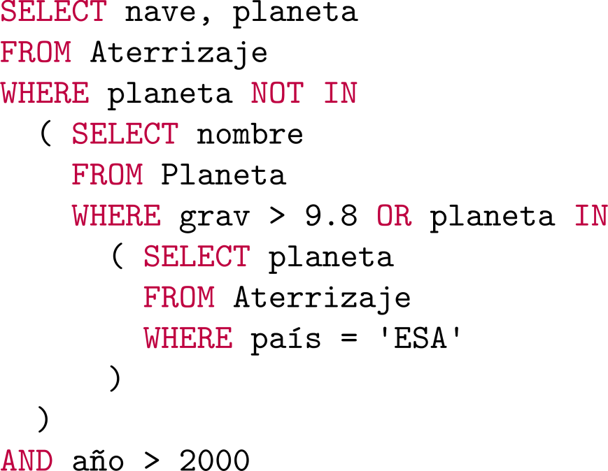
Consultas AnidAnidadasadas: WHERE/NOT IN

Slide 21
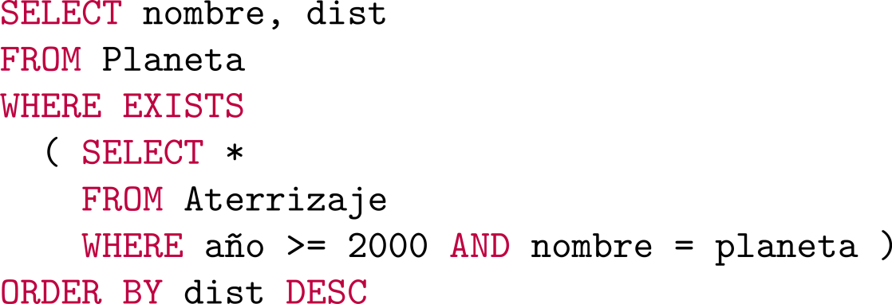
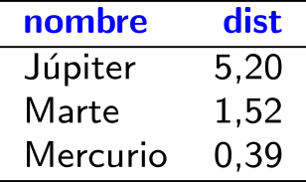
Consultas Anidadas: WHERE/EXISTS
Correlación:
La subconsulta depende de la consulta exterior

Slide 22
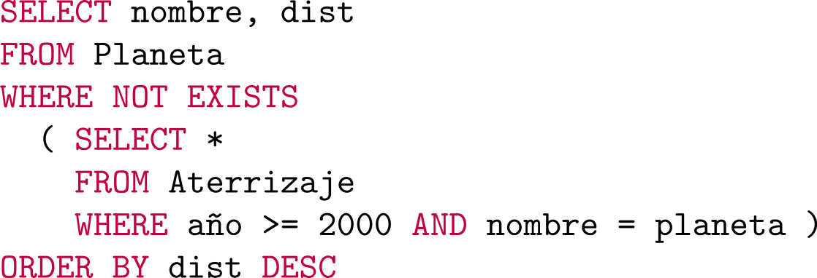
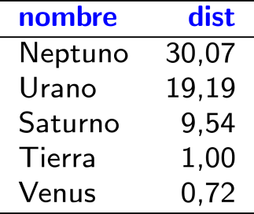
Consultas Anidadas: WHERE/NOT EXISTS

Slide 23
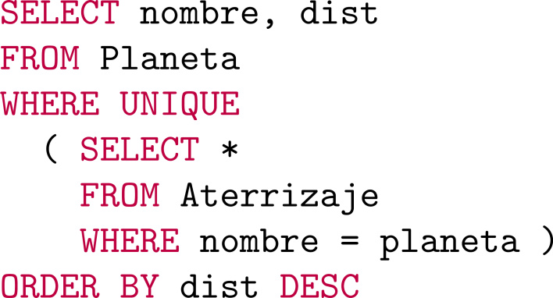
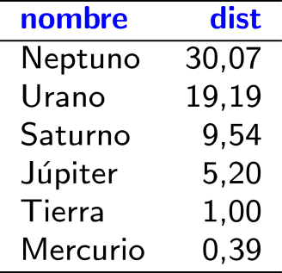
Consultas Anidadas: WHERE/(NOT) UNIQUE
UNIQUE (no suportado por Postgres ☹):
0 o 1 resultados

Slide 24
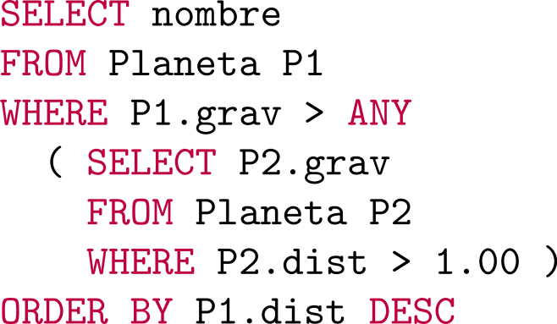
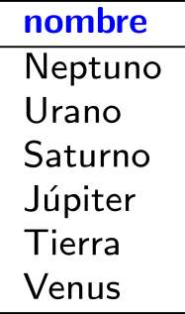
Consultas Anidadas: WHERE/ANY (o SOME)
ANY y SOME son sinónimos

Slide 25
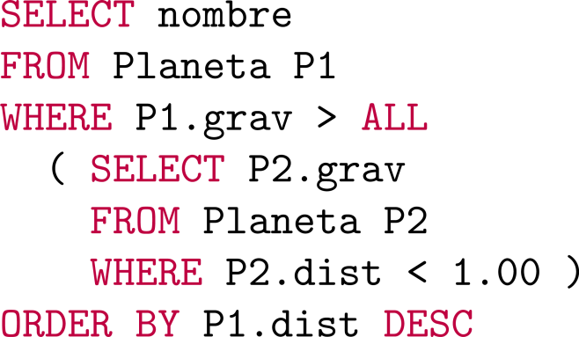
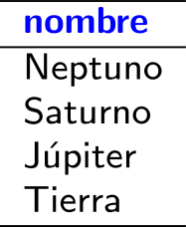
Consultas Anidadas: WHERE/ALL

Slide 26
Ejercicio interactivo
¿Los naves que han aterrizado
en un planeta con (un) anillo(s)?

Slide 27
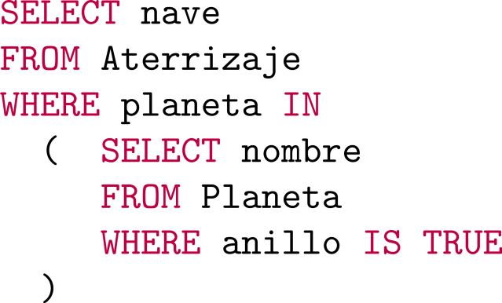
Ejercicio interactivo
¿Los naves que han aterrizado
en un planeta con (un) anillo(s)?

Slide 28
Ejercicio interactivo
¿Los aterrizajes de la URRS que se hicieron antes
que el primer aterrizaje de los EEUU?

Slide 29
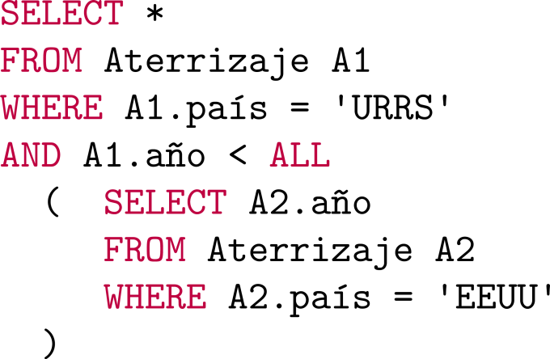
Ejercicio interactivo
¿Los aterrizajes de la URRS que se hicieron antes
que el primer aterrizaje de los EEUU?

Slide 30
Ejercicio interactivo
¿Los primeros aterrizajes
de cada país?

Slide 31
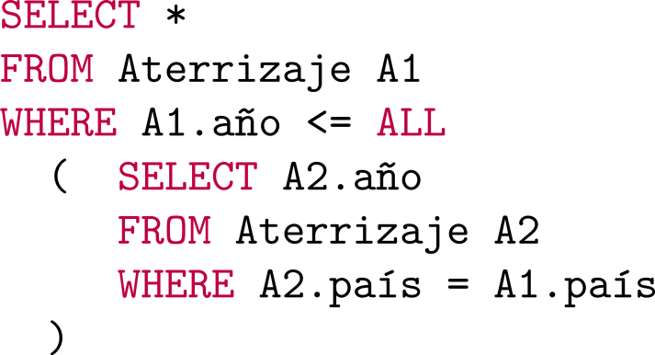
Ejercicio interactivo
¿Los primeros aterrizajes
de cada país?

Slide 32
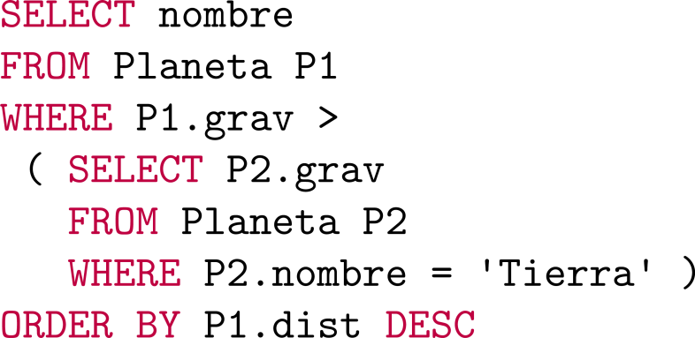
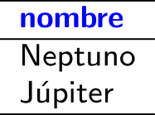
Consultas Anidadas: Valor
La subconsulta tiene que devolver un valor y una columna –si no…

Slide 33
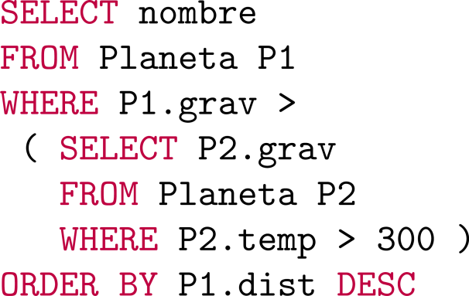
Consultas Anidadas: Valor

Slide 34
Consultas Anidadas: Valor

Slide 35
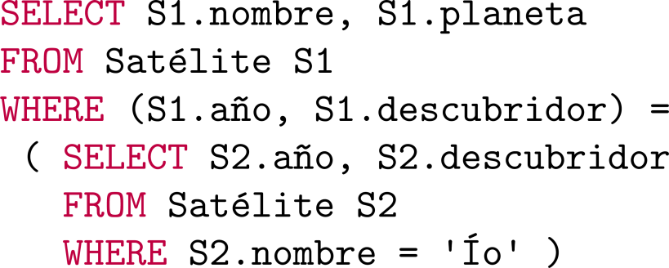
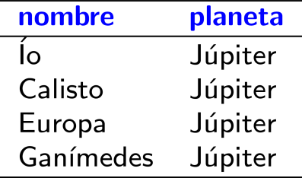
Consultas Anidadas: Fila

Slide 36
Consultas Anidadas: Fila

Slide 37
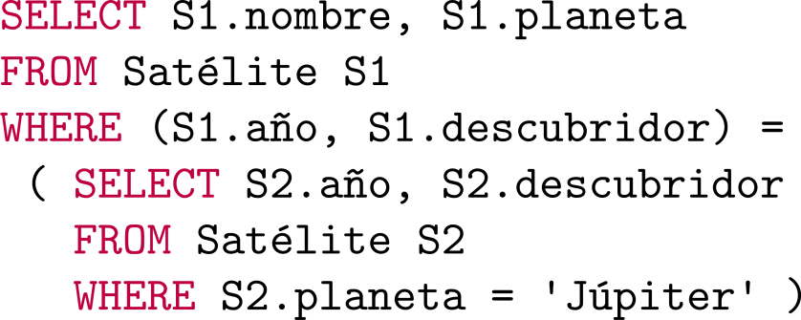
Consultas Anidadas: Fila

Slide 38
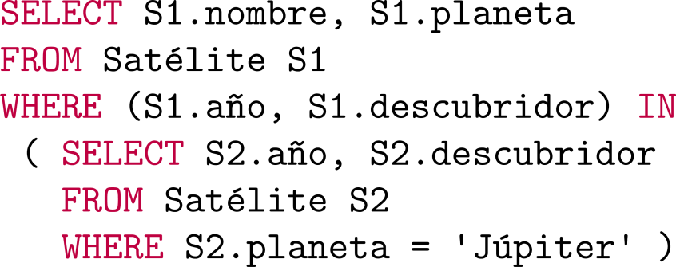
Consultas Anidadas: Fila

Slide 39
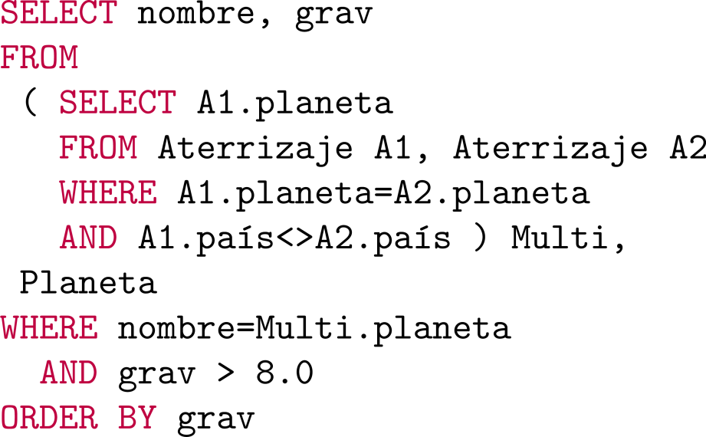
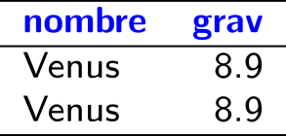
Consultas Anidadas: FROM
Un alias (como Multi)
Es obligatorio

Slide 40
Agregaciones
Capítulo 5.5 | Ramakrishnan / Gehrke

Slide 41
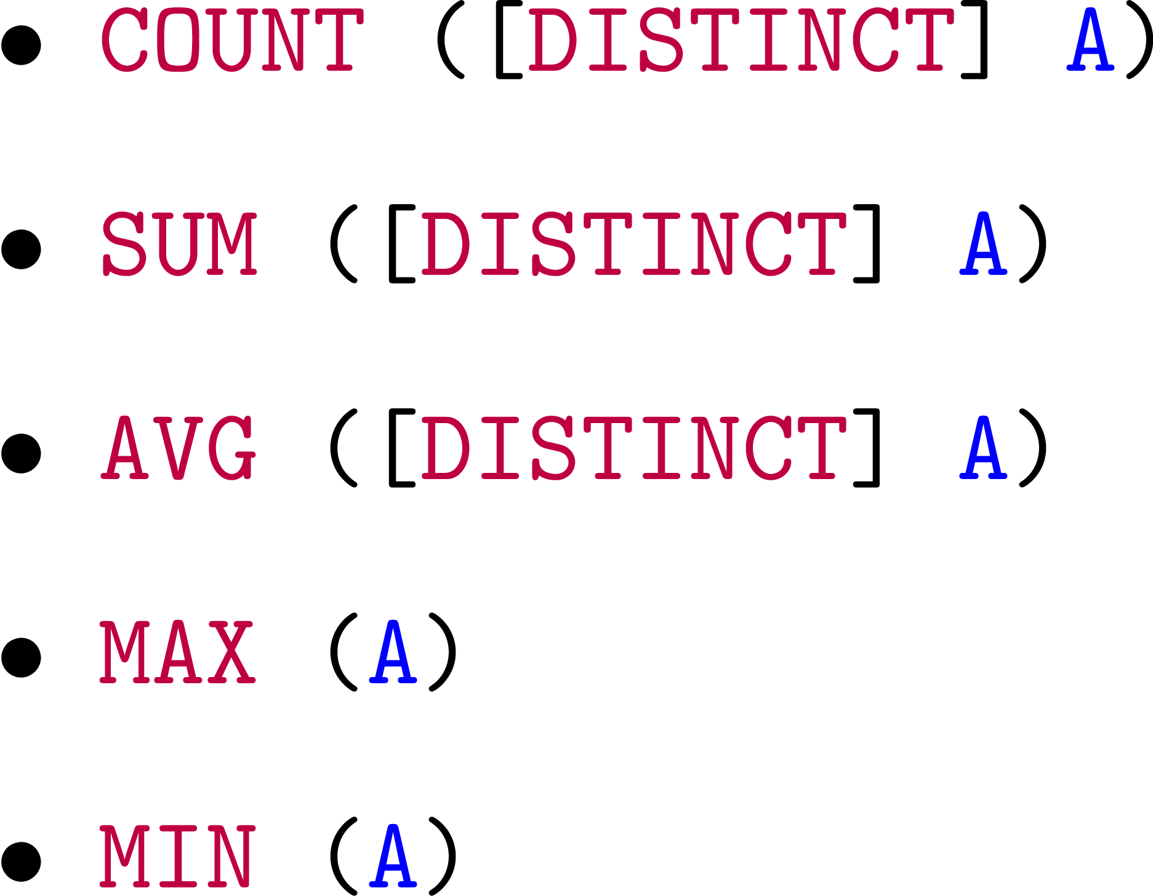
Operadores de agregación

Slide 42
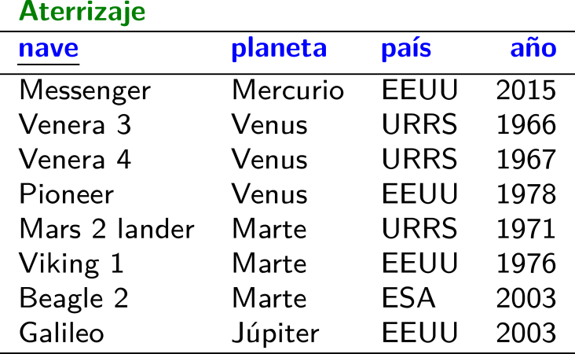
Agregación: COUNT

Slide 43
Agregación: COUNT (DISTINCT afuera)

Slide 44
Agregación: COUNT DISTINCT

Slide 45
Agregación: COUNT(*)

Slide 46
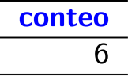
Agregación: COUNT (NULL)
Se ignoran los nulos

Slide 47
Agregación: COUNT (NULL)

Slide 48
Agregación: AVG
Postgres
Depende del sistema

Slide 49
Agregación: AVG DISTINCT
Postgres
Depende del sistema

Slide 50
Agregación: AVG (con casting)

Slide 51
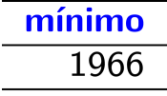
Agregación: MIN

Slide 52
Agregación: MIN

Slide 53
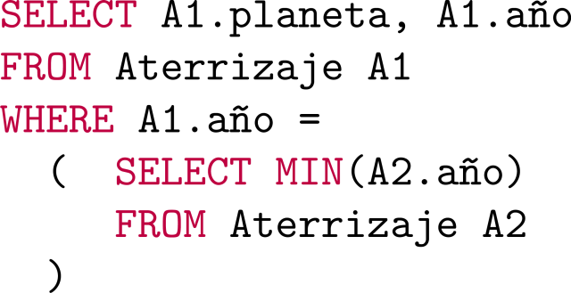
Agregación: MIN

Slide 54
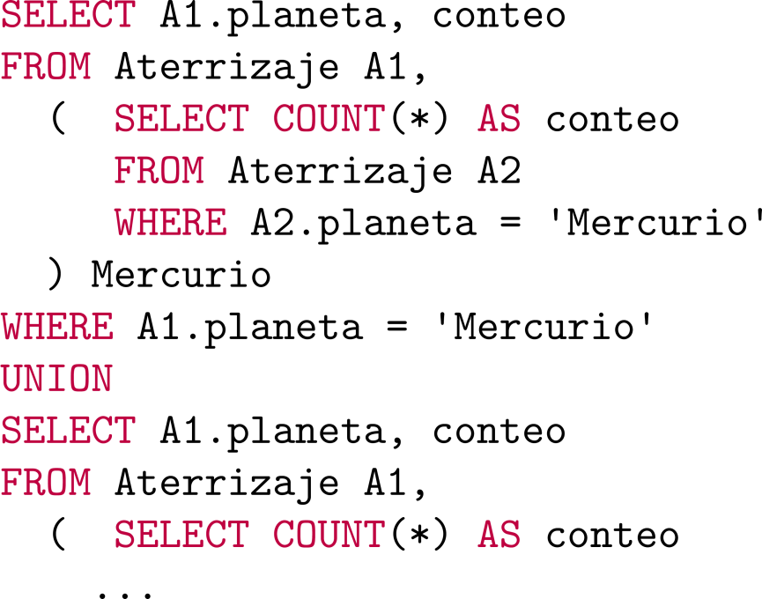
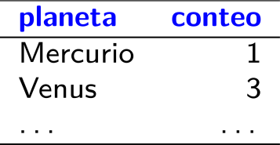
Agregación por planeta: explícitamente

Slide 55
Agregación por planeta: GROUP BY

Slide 56
Agregación por planeta: GROUP BY múltiple

Slide 57
Agregación por planeta: GROUP BY/HAVING

Slide 58
Agregación por planeta: HAVING/EVERY

Slide 59
Agregación por planeta: HAVING/ANY
Postgres

Slide 60
Ejercicio interactivo
¿Los descubridores que han descubierto más que dos satélites
del mismo planeta?

Slide 61
Ejercicio interactivo
¿Los descubridores que han descubierto más que dos satélites
del mismo planeta?

Slide 62
Ejercicio interactivo
¿Las distancias de los planetas que han sido visitados
por tres o más países?

Slide 63
Ejercicio interactivo
¿Las distancias de los planetas que han sido visitados
por tres o más países?

Slide 64
Funciones de ventana

Slide 65
Agregación
Agregación: Hay un resultado para cada grupo de entrada.
Se calculan las columnas nuevas usando los valores de cada grupo.

Slide 66
Ventanas
Ventanas: Hay un resultado para cada resultado de entrada.
Se calculan las columnas nuevas usando los valores de cada grupo.

Slide 67
Agregación vs. Ventanas

Slide 68
Operadores de agregación (en ventanas)

Slide 69
Agregación: GROUP BY / MIN

Slide 70
Ventana: PARTITION BY / MIN

Slide 71
Ventana: PARTITION BY / MAX múltiple

Slide 72
Ventana: OVER vacío
Si OVER está vacío, la ventana es la tabla entera.
Tenemos que poner OVER igual.

Slide 73
Ventana: PARTITION BY / COUNT DISTINCT
Depende del sistema.
En Postgres, no se puede.

Slide 74
Funciones de ventana: Rank

Slide 75
Ventana: ROW NUMBER

Slide 76
Ventana: ROW NUMBER / ORDER BY

Slide 77
Ventana: RANK / ORDER BY

Slide 78
Ventana: DENSE_RANK / ORDER BY

Slide 79
Ventana: PERCENT_RANK / ORDER BY

Slide 80
Ventana: CUME_DIST / ORDER BY

Slide 81
Ventana: NTILE / ORDER BY
En Postgres, valores con empates pueden estar en ntiles diferentes.

Slide 82
Ventana: RANK / ORDER BY desc., múltiple

Slide 83
Ventana: RANK / ORDER BY / PARTITION BY

Slide 84
Funciones de ventana: Posición

Slide 85
Ventana: FIRST_VALUE / ORDER BY / PARTITION BY

Slide 86
Ventana: LAST_VALUE / ORDER BY / PARTITION BY
Por defecto, solo considera las filas hasta la fila actual (inclusive) en la ventana y sus empates en el orden especificado.
¿Y si quisiéramos el valor máximo de la ventana?

Slide 87
Ventana: FIRST_VALUE / ORDER BY / PARTITION BY

Slide 88
Ventana: NTH_VALUE / ORDER BY / PARTITION BY
Por defecto, solo considera las filas hasta la fila actual (inclusive) en la ventana y sus empates en el orden especificado.

Slide 89
Ventana: Su rango

Slide 90
Ventana: LAST_VALUE / ORDER BY / PARTITION BY

Slide 91
Ventana: LAG / ORDER BY / PARTITION BY

Slide 92
Ventana: LEAD / ORDER BY / PARTITION BY

Slide 93
SQL: Un lenguaje declarativo

Slide 94
SQL tiene mucha redundancia

Slide 95
Consultas directas vs. consultas anidadas
Nombres y géneros de los co-actores de Liv Tyler.
Son equivalentes pero ¿cuál es más eficiente?

Slide 96
Consultas directas vs. consultas anidadas
Nombres y géneros de los co-actores de Liv Tyler.
¡Hay poca diferencia!

Slide 97
Consultas directas vs. consultas anidadas
Nombres y géneros de co-actores de personas con una apellida “L%”.
¡Hay una diferencia (pero es poco predecible)!

Slide 98
SQL es un lenguaje declarativo
Uno dice lo que quiere, no cómo debería ser computado
Idealmente, el motor puede elegir el mejor plan de ejecución independientemente de su expresión particular
Pero, esto es caro, entonces en la práctica, hay diferencias
Regresaremos al tema de rendimiento y optimización más adelante en el curso
Pero en general, se puede expresar una consulta en la forma “más natural” y dejar la ejecución al motor

Slide 99
SQL es un lenguaje declarativo
Uno dice lo que quiere, no cómo debería ser computado
Idealmente, el motor puede elegir el mejor plan de ejecución independientemente de la expresión particular de la consulta

Slide 100
SELECT, FROM, WHERE
ORDER BY
JOIN (Internos)
UNION, INTERSECT, EXCEPT
LIKE
IN, BETWEEN
SQL
JOIN (Externos)
Nulos
Consultas anidadas
Agregación
Límites

Slide 101
Preguntas?

